Slide 1
L’hippocampe
Adèle JEANTROUX
CM1 c

Slide 2
Sommaire
I. Description
II. Mode de vie
Habitat
Alimentation
III. Reproduction
IV. Dangers
Prédateurs
Défense
Quiz

Slide 3
I. Description
Taille
Particularité
Espèces
Surnom
Ancêtre
Espérance de vie
Famille : Syngnathidae

Slide 4
II. Mode de vie
1. Habitat
Quelles eaux ?
Quels fonds ?

Slide 5
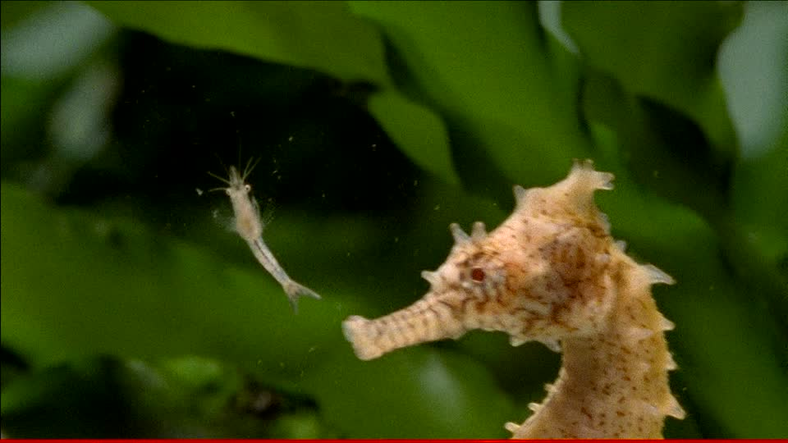
II. Mode de vie
2. Alimentation
Leurs proies
Une nourriture adaptée
Le régime alimentaire des hippocampes est principalement composé de petits invertébrés marins comme les artémias ou les crevettes de saumure. Ils peuvent manger jusqu’à 3000 spécimens d'artémias par jour.

Slide 6
III. Reproduction
Des œufs
Rôle de la femelle
Rôle du mâle
Portée
Durée de gestation
Taille des petits
Vidéo de reproduction: https://www.youtube.com/watch?v=Ikw1S3fnu6E

Slide 7
IV. Dangers
1. Prédateurs
Les prédateurs
Menace

Slide 8
IV. Dangers
2. Défense
Comment se défendre ?
Couleurs

Slide 9
Quiz

Slide 10
Quiz
Trop
Dur

Slide 11
Quiz
Trop
Dur
1.Quelle est la taille d’un hippocampe adulte environ ?

Slide 12
Quiz
Trop
Dur
1.Quelle est la taille d’un hippocampe adulte environ ?
Elle varie entre 2,2 cm et 36 cm.

Slide 13
Quiz
Trop
Dur
1.Quelle est la taille d’un hippocampe adulte environ ?
Elle varie entre 2,2 cm et 36 cm.
2.Peut-on trouver un hippocampe dans une rivière ?

Slide 14
Quiz
Trop
Dur
1.Quelle est la taille d’un hippocampe adulte environ ?
Elle varie entre 2,2 cm et 36 cm.
2.Peut-on trouver un hippocampe dans une rivière ?
Non, les hippocampes sont des poissons d’eau de mer.

Slide 15
Quiz
Trop
Dur
1.Quelle est la taille d’un hippocampe adulte environ ?
Elle varie entre 2,2 cm et 36 cm.
2.Peut-on trouver un hippocampe dans une rivière ?
Non, les hippocampes sont des poissons d’eau de mer.
3.Les hippocampes mangent-ils beaucoup ?

Slide 16
Quiz
Trop
Dur
1.Quelle est la taille d’un hippocampe adulte environ ?
Elle varie entre 2,2 cm et 36 cm.
2.Peut-on trouver un hippocampe dans une rivière ?
Non, les hippocampes sont des poissons d’eau de mer.
3.Les hippocampes mangent-ils beaucoup ?
Oui, ce sont de gros mangeurs.

Slide 17
Quiz
Trop
Dur
1.Quelle est la taille d’un hippocampe adulte environ ?
Elle varie entre 2,2 cm et 36 cm.
2.Peut-on trouver un hippocampe dans une rivière ?
Non, les hippocampes sont des poissons d’eau de mer.
3.Les hippocampes mangent-ils beaucoup ?
Oui, ce sont de gros mangeurs.
4.Qui pond les œufs la femelle ou le mâle ?

Slide 18
Quiz
Trop
Dur
1.Quelle est la taille d’un hippocampe adulte environ ?
Elle varie entre 2,2 cm et 36 cm.
2.Peut-on trouver un hippocampe dans une rivière ?
Non, les hippocampes sont des poissons d’eau de mer.
3.Les hippocampes mangent-ils beaucoup ?
Oui, ce sont de gros mangeurs.
4.Qui pond les œufs la femelle ou le mâle ?
La femelle. Elle les pond dans la poche du mâle.

Slide 19
Quiz
Trop
Dur
1.Quelle est la taille d’un hippocampe adulte environ ?
Elle varie entre 2,2 cm et 36 cm.
2.Peut-on trouver un hippocampe dans une rivière ?
Non, les hippocampes sont des poissons d’eau de mer.
3.Les hippocampes mangent-ils beaucoup ?
Oui, ce sont de gros mangeurs.
4.Qui pond les œufs la femelle ou le mâle ?
La femelle. Elle les pond dans la poche du mâle.
5.Lequel n’est pas un prédateur : la raie, le dauphin ou le requin ?

Slide 20
Quiz
Trop
Dur
1.Quelle est la taille d’un hippocampe adulte environ ?
Elle varie entre 2,2 cm et 36 cm.
2.Peut-on trouver un hippocampe dans une rivière ?
Non, les hippocampes sont des poissons d’eau de mer.
3.Les hippocampes mangent-ils beaucoup ?
Oui, ce sont de gros mangeurs.
4.Qui pond les œufs la femelle ou le mâle ?
La femelle. Elle les pond dans la poche du mâle.
5.Lequel n’est pas un prédateur : la raie, le dauphin ou le requin ?
C’est le dauphin.

Slide 21
Merci de votre attention
Merci

